Slide 1

Địa lí 4
NGƯỜI DÂN VÀ HOẠT ĐỘNG SẢN XUẤT
ở đồng bằng duyên hải
Miền Trung

Slide 2
KHỞI ĐỘNG

Slide 3



Đồng bằng duyên hải miền Trung nhỏ, hẹp vì:
Đồng bằng nằm ở ven biển
Núi lan ra sát biển
Đồng bằng có nhiều cồn cát, đầm phá

Slide 4
Khí hậu phía Bắc và phía Nam của ĐBDH miền Trung có sự khác nhau là vì:
Núi lan ra sát biển
ĐBDH miền trung có diện tích
trải dài
Dãy núi Bạch Mã kéo dài ra
đến biển

Slide 5
KHÁM PHÁ

Slide 6
Địa lí 4
NGƯỜI DÂN VÀ HOẠT ĐỘNG SẢN XUẤT
ở đồng bằng duyên hải
Miền Trung

Slide 7
YÊU CẦU CẦN ĐẠT
- Nêu được một số đặc điểm tiêu biểu về dân cư và HĐSX của người dân ở đồng bằng duyên hải miền Trung.
- Quan sát ảnh chụp để nhận xét về trang phục của phụ nữ người Chăm, người Kinh và các HĐSX của người dân.

Slide 8

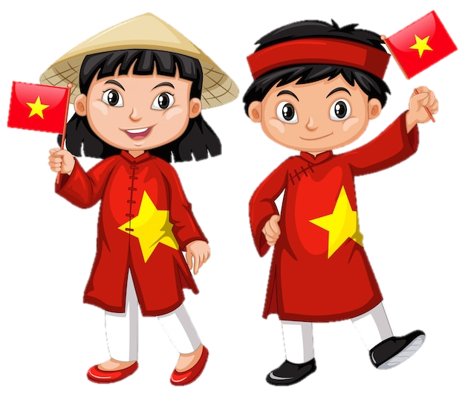
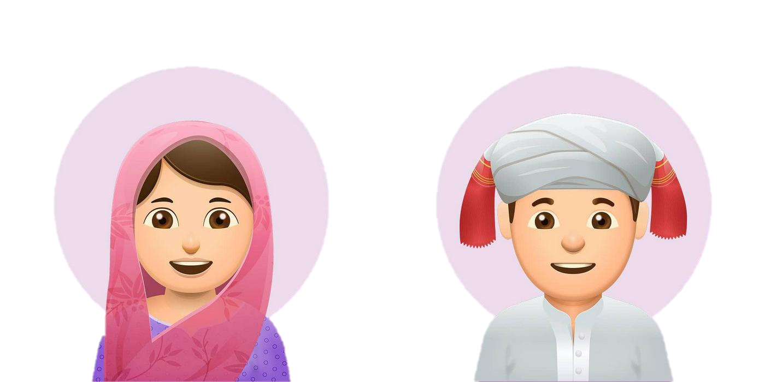
1. Dân cư ở đồng bằng duyên hải

Slide 9

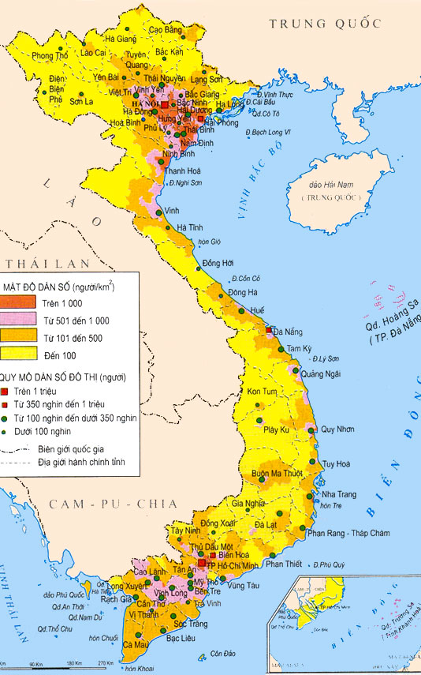
Quan sát lược đồ phân bố dân cư Việt Nam
Lược đồ phân bố dân cư Việt Nam

Slide 10
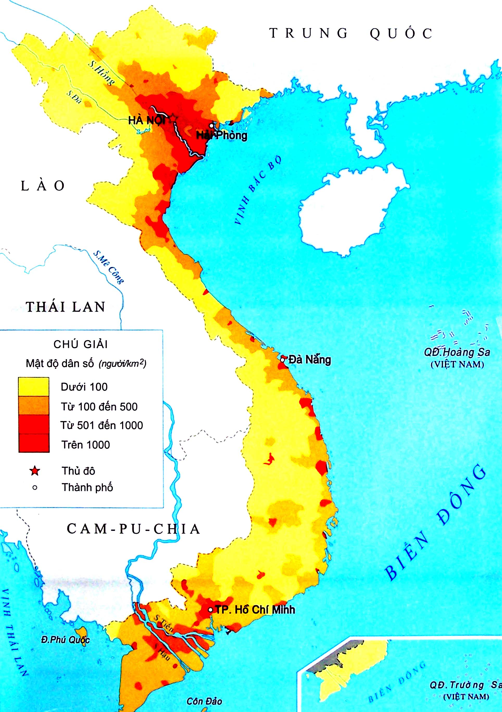
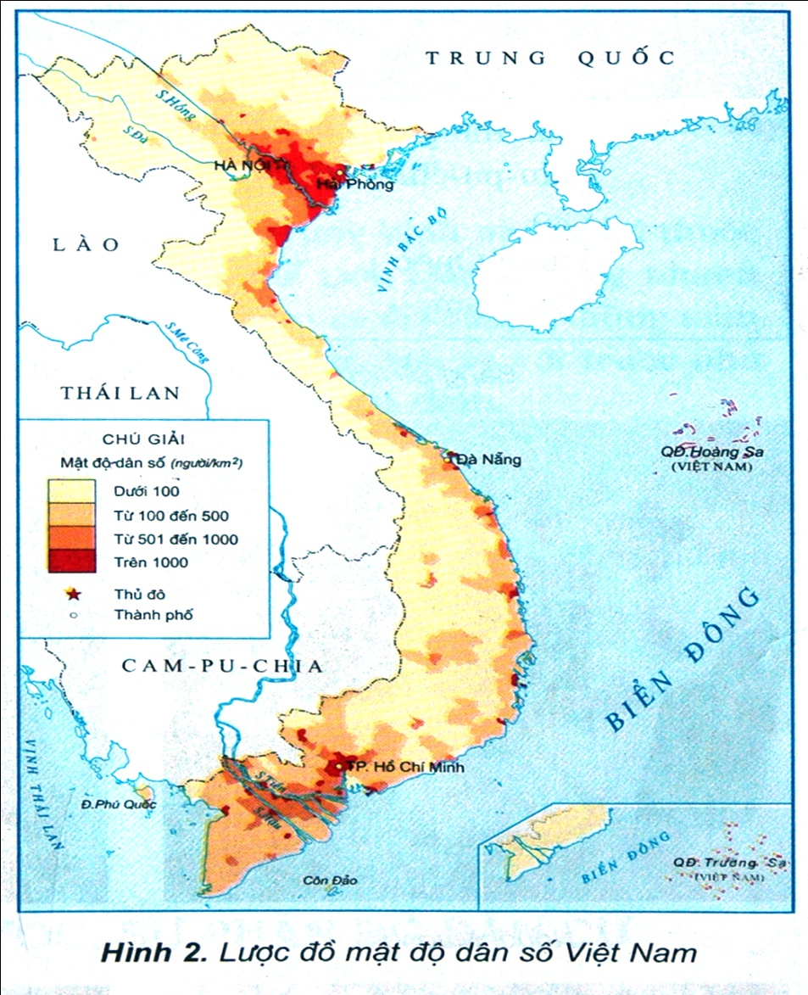
1) So sánh dân số của đồng bằng duyên hải miền Trung với dân số ở đồng bằng Bắc Bộ và Nam Bộ.
Dân số của đồng bằng duyên hải miền Trung ít hơn dân số ở đồng bằng Bắc Bộ và Nam Bộ.
Hãy quan sát lược đồ, phần chú giải và cho biết:

Slide 11
Dân số của đồng bằng duyên hải miền Trung nhiều hơn dân số ở Tây nguyên và vùng núi Hoàng Liên Sơn.
2) So sánh dân số của đồng bằng duyên hải miền Trung với dân số ở Tây Nguyên và vùng núi Hoàng Liên Sơn.

Slide 12
3) Dân số của đồng bằng duyên hải miền Trung chủ yếu tập trung ở đâu?
A. Phân bố rải rác
B. Đồng bằng
C. Vùng núi

Slide 13
4) Vì sao dân cư tập trung khá đông đúc tại đồng bằng duyên hải miền Trung?
Vì ở đây có điều kiện tương đối thuận lợi cho sinh hoạt và sản xuất.

Slide 14


Dựa vào thông tin SGK/138
Em hãy cho biết ở đồng bằng duyên hải miền Trung có những dân tộc nào sinh sống? Họ sống với nhau như thế nào?
Ở đồng bằng duyên hải miền Trung, có người Kinh, người Chăm và một số dân tộc ít người khác sinh sống. Họ sống với nhau rất hoà thuận.

Slide 15
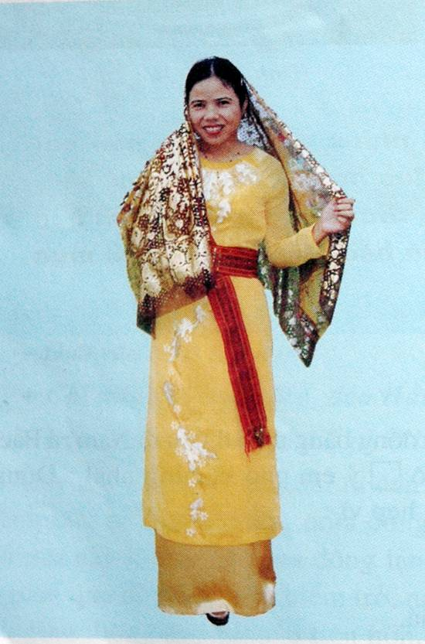
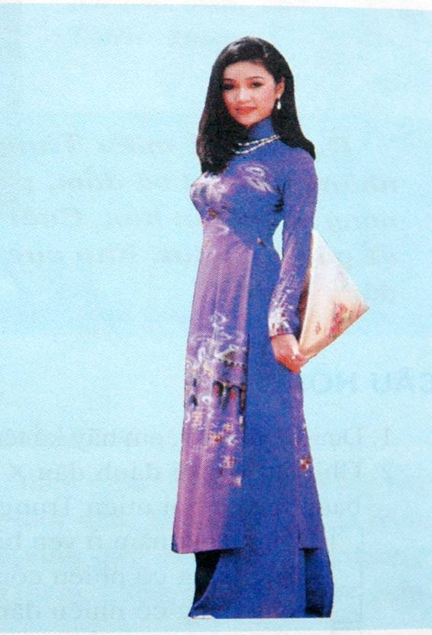
Quan sát hình 1 và 2, nhận xét trang phục của phụ nữ Chăm, phụ nữ Kinh?
H1: Trang phục của phụ nữ Chăm
H2: Trang phục của phụ nữ Kinh

Slide 16
Quan sát hình 1 và 2, nhận xét trang phục của phụ nữ Chăm, phụ nữ Kinh?
H2: Trang phục của phụ nữ kinh
H1: Trang phục của phụ nữ Chăm
Mặc váy dài có đai thắt ngang và khăn choàng đầu.
Mặc áo dài cổ cao và đội nón lá.

Slide 17
KẾT LUẬN
Dân cư ở đây chủ yếu là người Kinh, người Chăm và một số dân tộc ít người khác.

Slide 18
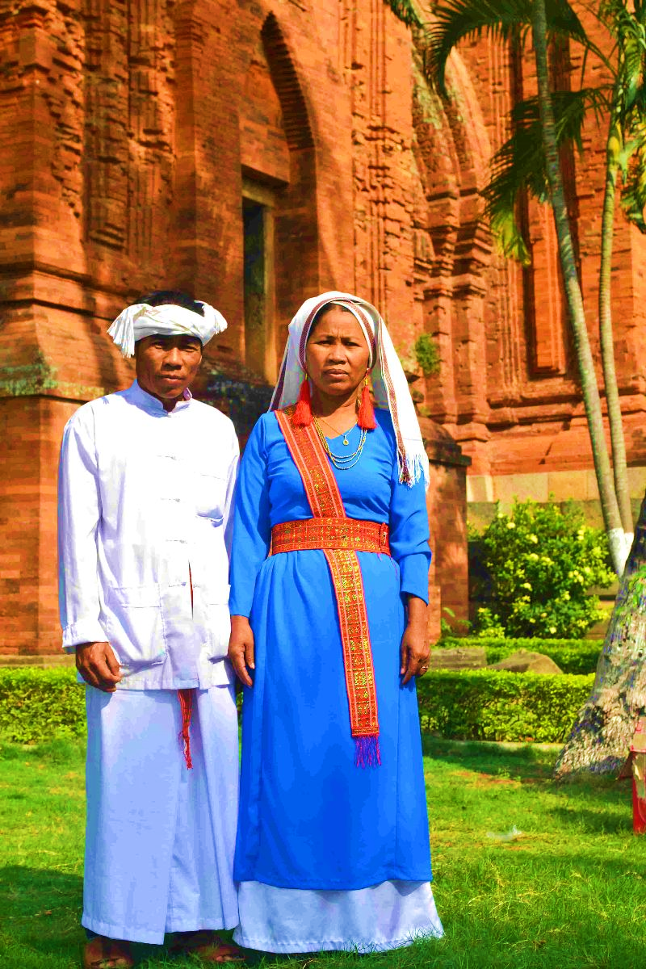
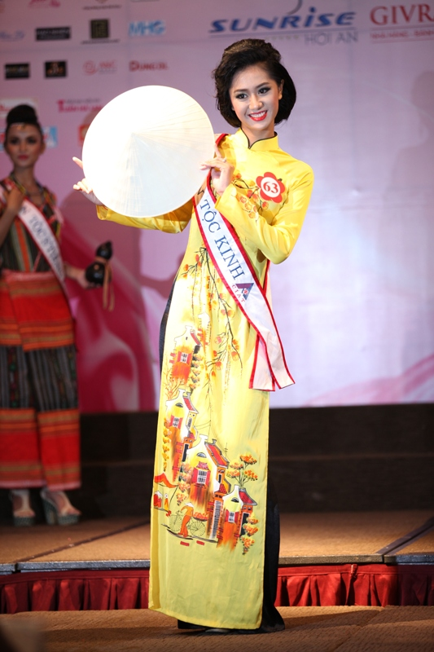

Slide 19
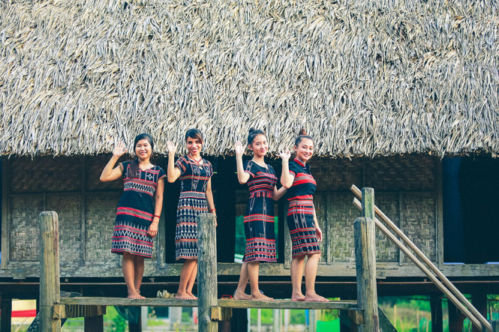
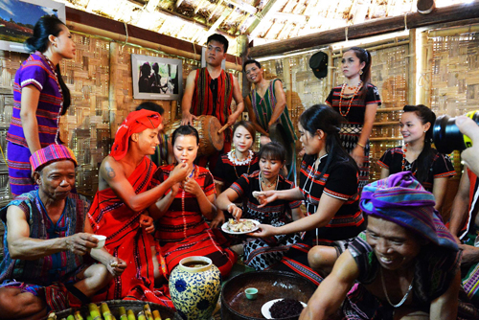
Một số dân tộc khác
Dân tộc Pa Cô

Slide 20
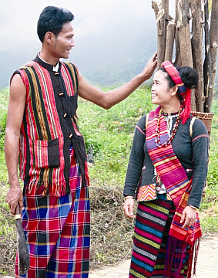
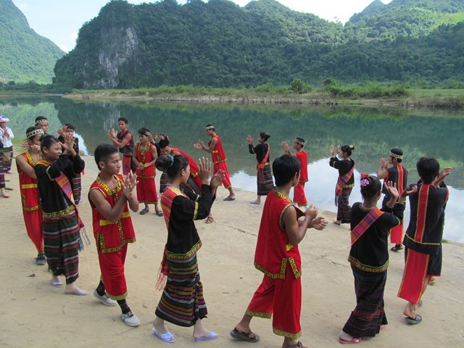
Một số dân tộc khác
Dân tộc Bru – Vân Kiều

Slide 21

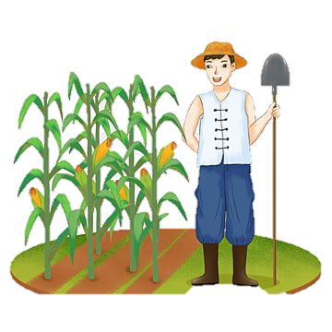
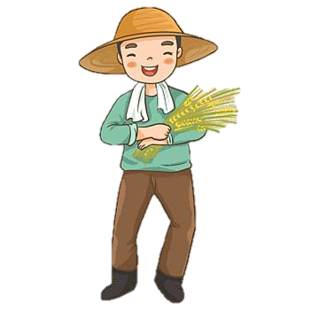
2. Hoạt động sản xuất của người dân

Slide 22
Đọc ghi chú các ảnh hoạt động sản xuất trong các hình sách giáo khoa.

Slide 23
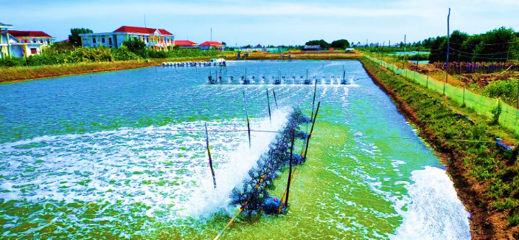
Đầm nuôi tôm công nghiệp

Slide 24
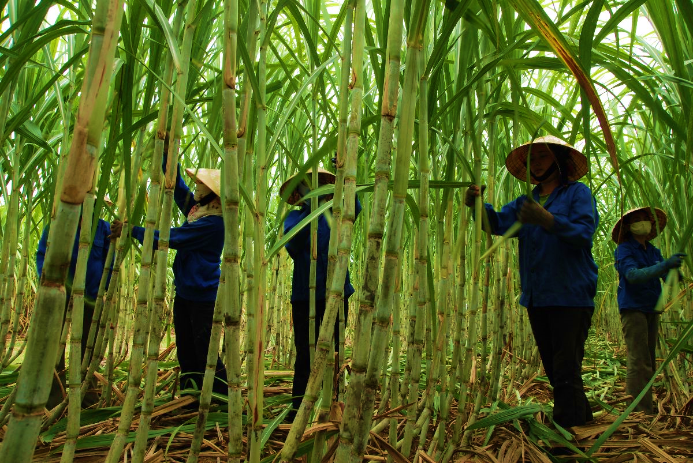
Cánh đồng mía

Slide 25
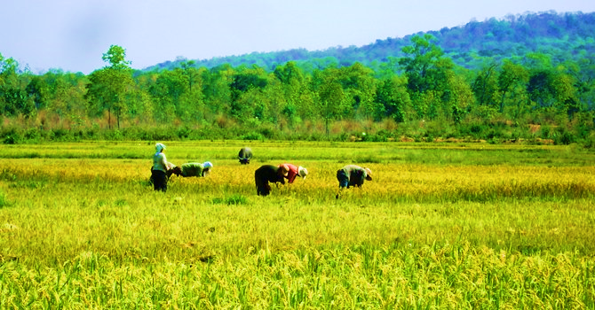
Cánh đồng lúa

Slide 26
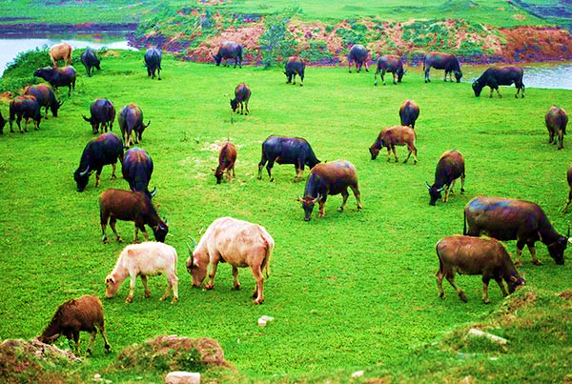
Chăn nuôi gia súc

Slide 27
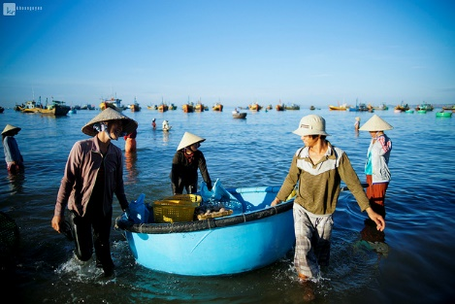
Làng chài

Slide 28
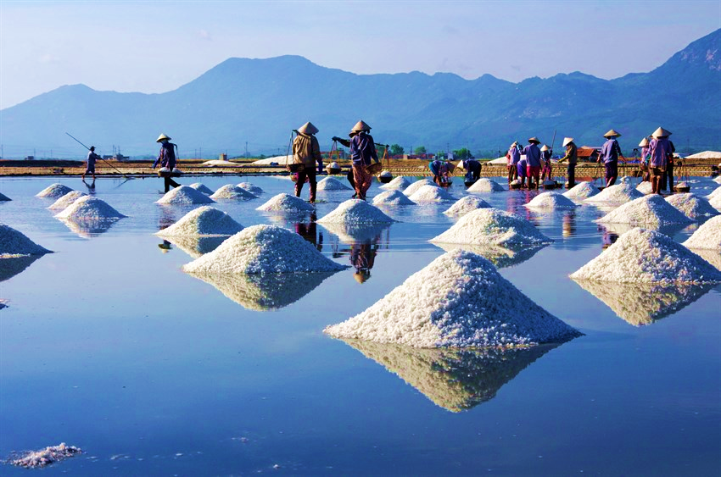
Cánh đồng muối tại Ninh Thuận

Slide 29
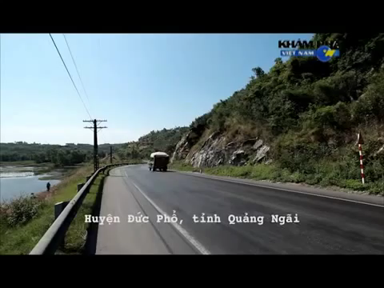

Slide 30

Hãy sắp xếp các hình theo nhóm ngành sản xuất cho phù hợp
Trồng trọt | Chăn nuôi | Nuôi trồng và đánh bắt thủy sản | Các ngành khác
Thảo luận nhóm
(5 phút)

Slide 31
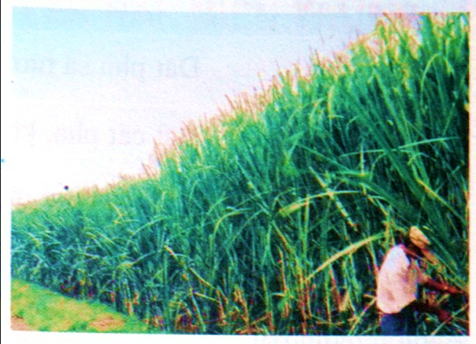
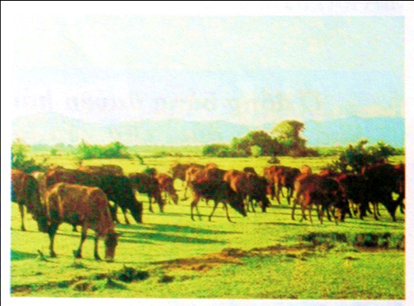
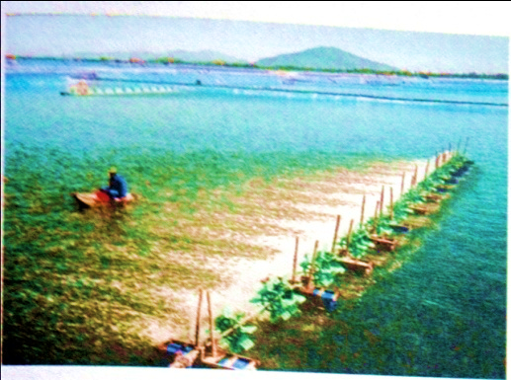
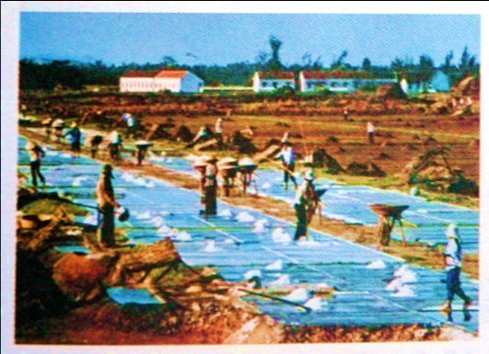
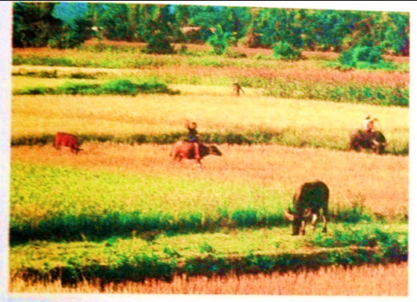
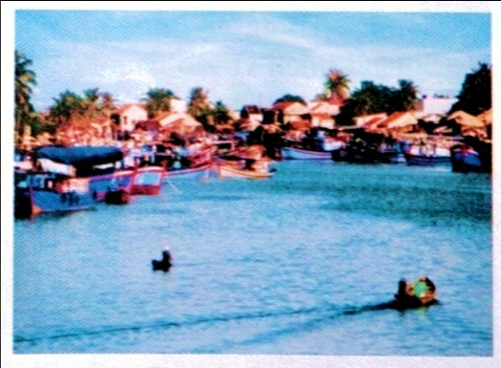
Hãy sắp xếp các hình theo nhóm ngành sản xuất cho phù hợp
Trồng trọt | Chăn nuôi | Nuôi trồng và đánh bắt thủy sản | Các ngành khác

Slide 32
Các điều kiện cần thiết để sản xuất
Đất phù sa tương đối màu mỡ, khí hậu nóng ẩm
Trồng mía, lạc
Đất cát pha, khí hậu nóng
Làm muối
Nước biển mặn, có nhiều nắng
Trồng lúa
Có biển, đầm phá, sông. Người dân có kinh nghiệm nuôi trồng, đánh bắt và chế biến thủy sản
Nuôi, đánh bắt thủy sản

Slide 33
Tập trung ở làng mạc, thị xã, thành phố
Dân cư
Người dân và hoạt động sản xuất ở đồng bằng duyên hải miền Trung
Củ yếu là người Kinh, người Chăm
Trồng trọt
Chăn nuôi
Hoạt động sản xuất
Đánh bắt, nuôi trồng, chế biến thủy sản
Làm muối

Slide 34
KẾT LUẬN
Các ngành nghề chính: trồng trọt; chăn nuôi; nuôi trồng, đánh bắt thuỷ sản và các ngành khác.

Slide 35
TẠM BIỆT CÁC EM

